Slide 1
Хэш-функции
Макаров Артём
МИФИ 2024

Slide 2
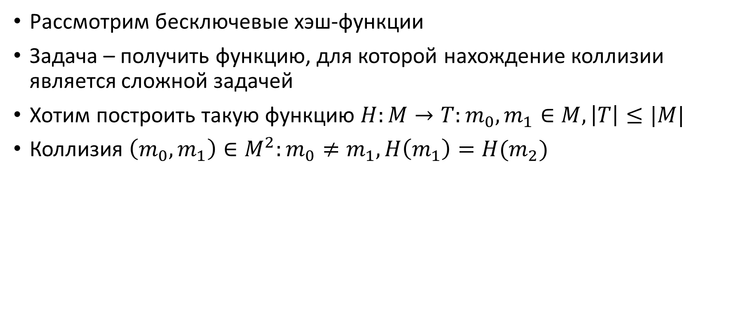
Целостность сообщений
Рассмотрим бесключевые хэш-функции
Задача – получить функцию, для которой нахождение коллизии является сложной задачей
Хотим построить такую функцию $H:M→T:m_{0},m_{1}∈M, \left|T\right|≤|M|$
Коллизия $\left(m_{0},m_{1}\right)∈M^{2}:m_{0}≠m_{1},H\left(m_{1}\right)=H(m_{2})$

Slide 3
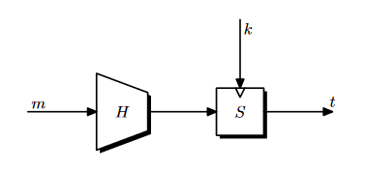
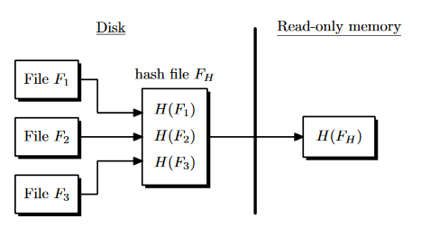
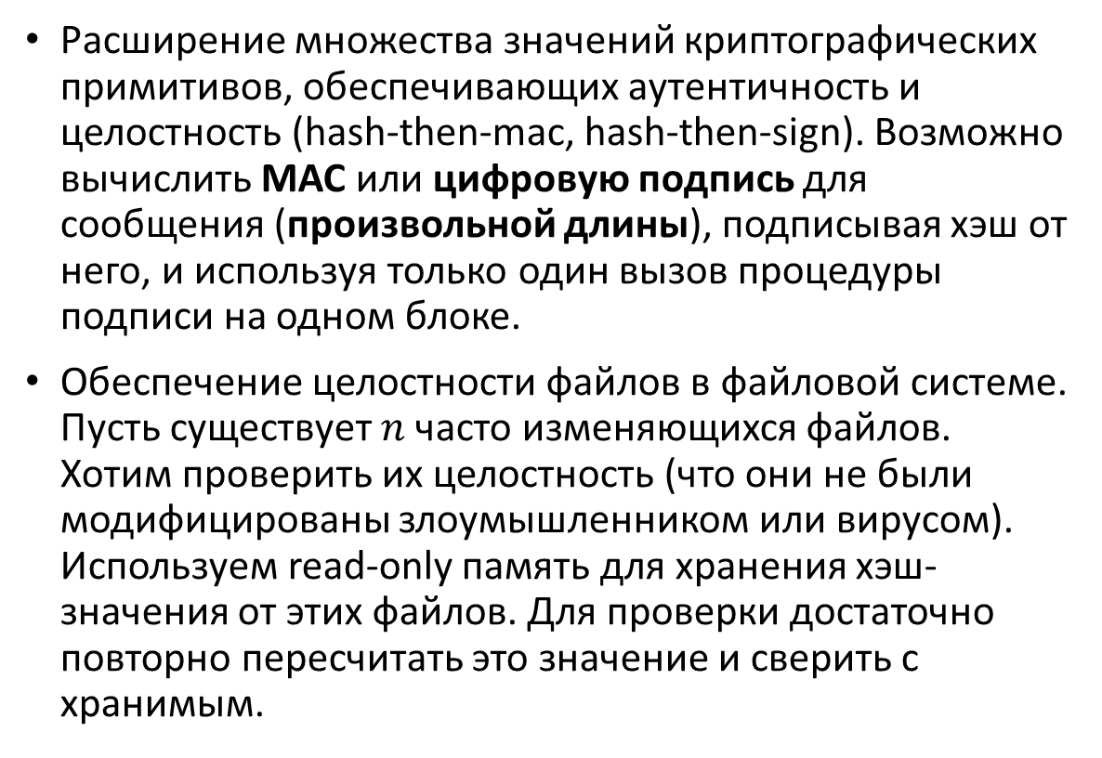
Применение хэш-функций
Расширение множества значений криптографических примитивов, обеспечивающих аутентичность и целостность (hash-then-mac, hash-then-sign). Возможно вычислить MAC или цифровую подпись для сообщения (произвольной длины), подписывая хэш от него, и используя только один вызов процедуры подписи на одном блоке.
Обеспечение целостности файлов в файловой системе. Пусть существует $n$ часто изменяющихся файлов. Хотим проверить их целостность (что они не были модифицированы злоумышленником или вирусом). Используем read-only память для хранения хэш-значения от этих файлов. Для проверки достаточно повторно пересчитать это значение и сверить с хранимым.

Slide 4
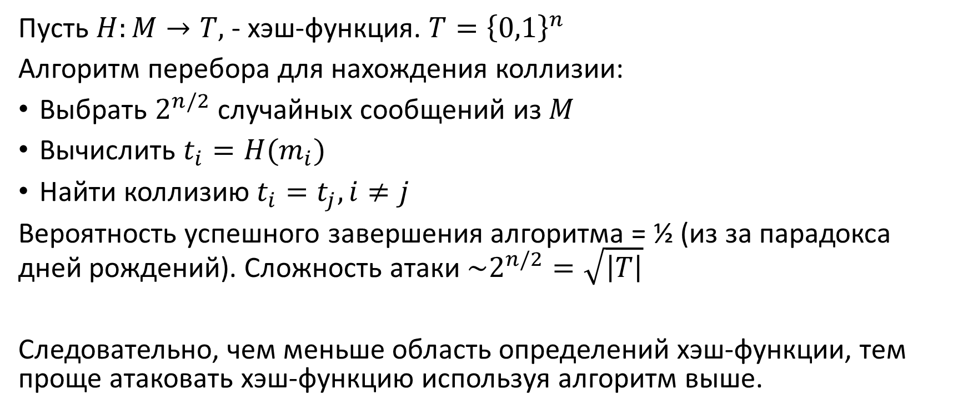
Атаки на основе парадокса дней рождений
Пусть $H:M→T,$- хэш-функция. $T={\left\{0,1\right\}}^{n}$
Алгоритм перебора для нахождения коллизии:
Выбрать $2^{n/2}$ случайных сообщений из $M$
Вычислить $t_{i}=H(m_{i})$
Найти коллизию $t_{i}=t_{j},i≠j$
Вероятность успешного завершения алгоритма = ½ (из за парадокса дней рождений). Сложность атаки $\sim 2^{n/2}=\sqrt{\left|T\right|}$
Следовательно, чем меньше область определений хэш-функции, тем проще атаковать хэш-функцию используя алгоритм выше.

Slide 5
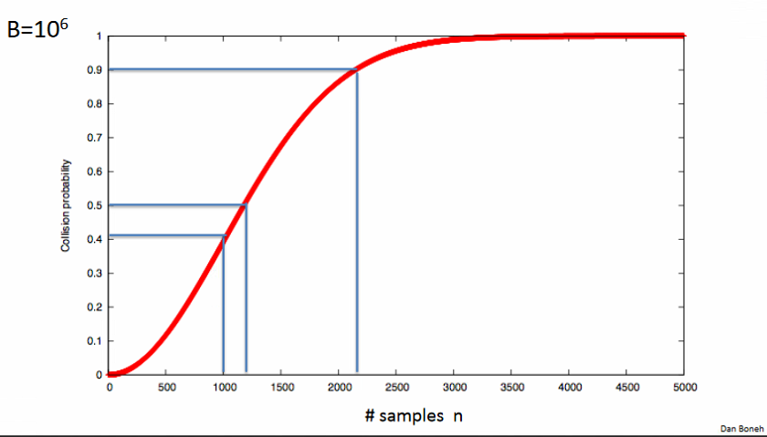

Slide 6
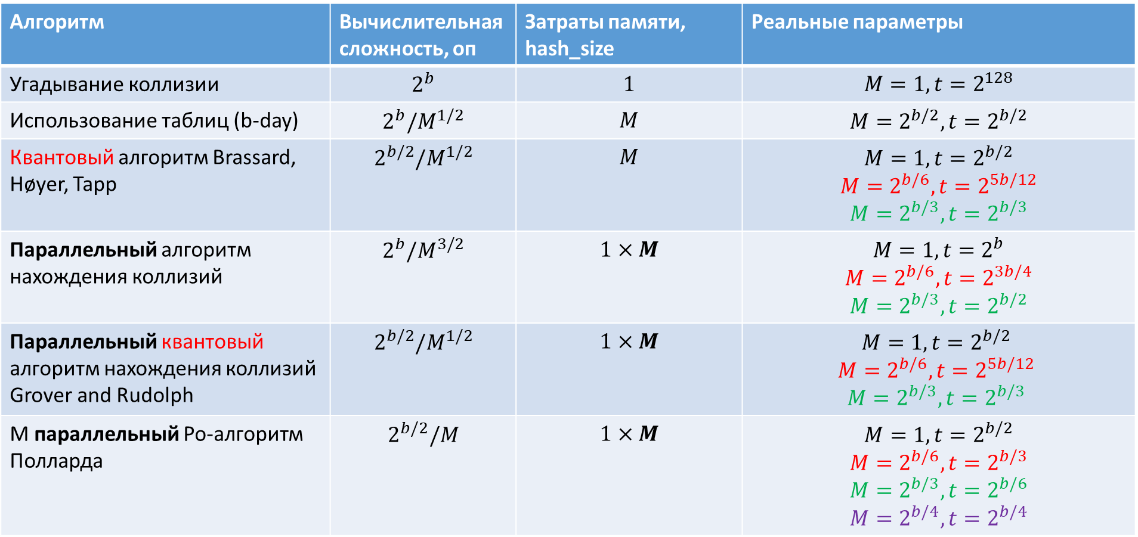
Другие атаки на нахождение коллизий
Алгоритм | Вычислительная сложность, оп | Затраты памяти, hash_size | Реальные параметры
Угадывание коллизии | $$2^{b}$$ | $$1$$ | $$M=1, t=2^{128}$$
Использование таблиц (b-day) | $$2^{b}/M^{1/2}$$ | $$M$$ | $$M=2^{b/2},t=2^{b/2}$$
Квантовый алгоритм Brassard, Høyer, Tapp | $$2^{b/2}/M^{1/2}$$ | $$M$$ | $$M=1,t=2^{b/2}$$ $$M=2^{b/6},t=2^{5b/12}$$ $$M=2^{b/3},t=2^{b/3}$$
Параллельный алгоритм нахождения коллизий | $$2^{b}/M^{3/2}$$ | $$1×M$$ | $$M=1,t=2^{b}$$ $$M=2^{b/6},t=2^{3b/4}$$ $$M=2^{b/3},t=2^{b/2}$$
Параллельный квантовый алгоритм нахождения коллизий Grover and Rudolph | $$2^{b/2}/M^{1/2}$$ | $$1×M$$ | $$M=1,t=2^{b/2}$$ $$M=2^{b/6},t=2^{5b/12}$$ $M=2^{b/3},t=2^{b/3}$
M параллельный Ро-алгоритм Полларда | $$2^{b/2}/M$$ | $$1×M$$ | $$M=1,t=2^{b/2}$$ $$M=2^{b/6},t=2^{b/3}$$ $$M=2^{b/3},t=2^{b/6}$$ $$M=2^{b/4},t=2^{b/4}$$
fancy ø
Daniel J. Bernstein. Cost analysis of hash collisions: Will quantum computers make SHARCS obsolete?

Slide 7
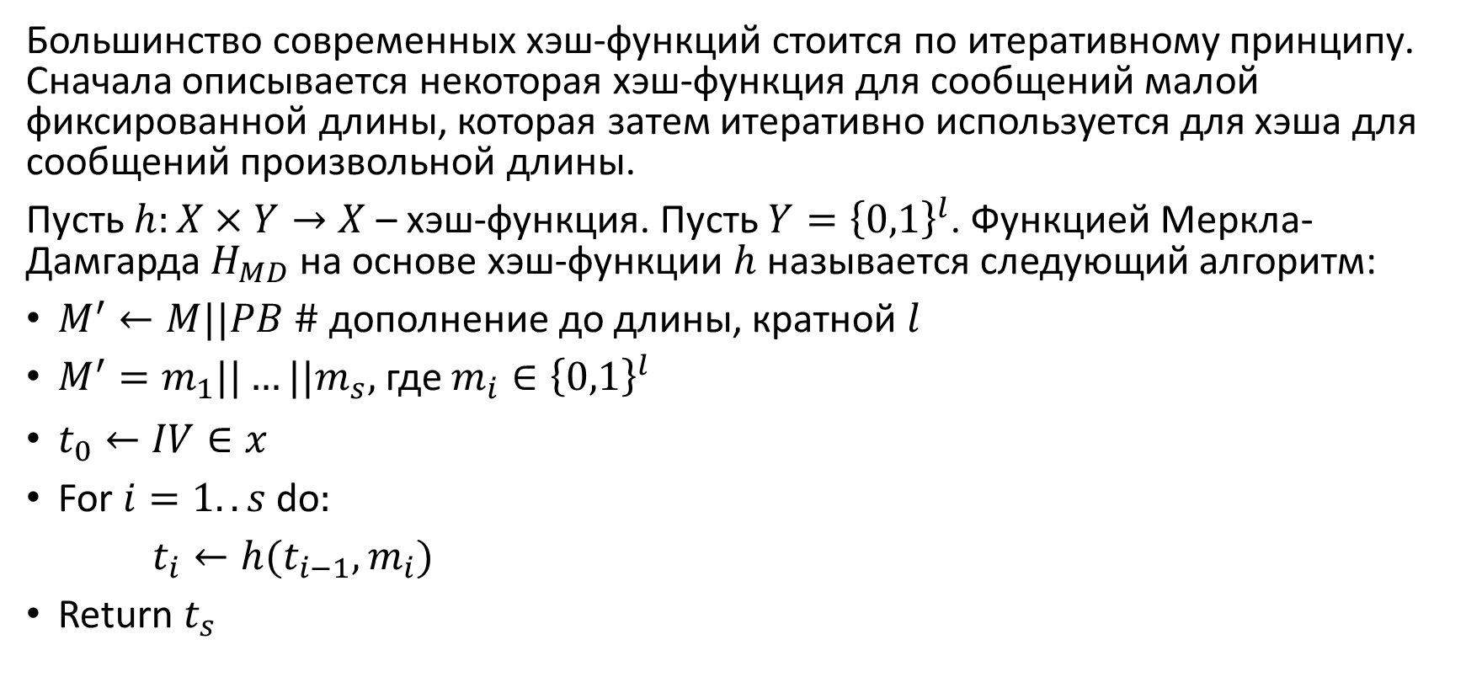
Парадигма Меркла-Дамгарда
Большинство современных хэш-функций стоится по итеративному принципу. Сначала описывается некоторая хэш-функция для сообщений малой фиксированной длины, которая затем итеративно используется для хэша для сообщений произвольной длины.
Пусть $h:X×Y→X$ – хэш-функция. Пусть $Y={\left\{0,1\right\}}^{l}$. Функцией Меркла-Дамгарда $H_{MD}$ на основе хэш-функции $h$ называется следующий алгоритм:
$M^{′}←M||PB \#$ дополнение до длины, кратной $l$
$M^{′}=m_{1}||…||m_{s},$где $m_{i}∈{\left\{0,1\right\}}^{l}$
$t_{0}←IV∈x$
For $i=1..s$do$:$
$t_{i}←h(t_{i−1},m_{i})$
Return $t_{s}$

Slide 8
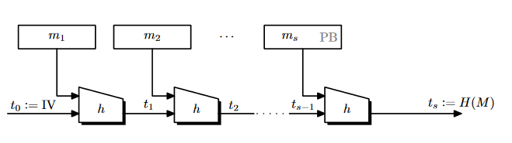

Slide 9
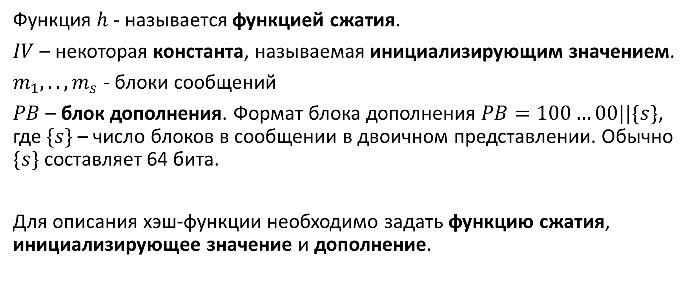
Парадигма Меркла-Дамгарда
Функция $h$ - называется функцией сжатия.
$IV$ – некоторая константа, называемая инициализирующим значением.
$m_{1},..,m_{s}$ - блоки сообщений
$PB$ – блок дополнения. Формат блока дополнения $PB=100…00||\{s\}$, где $\{s\}$ – число блоков в сообщении в двоичном представлении. Обычно $\{s\}$ составляет 64 бита.
Для описания хэш-функции необходимо задать функцию сжатия, инициализирующее значение и дополнение.

Slide 10
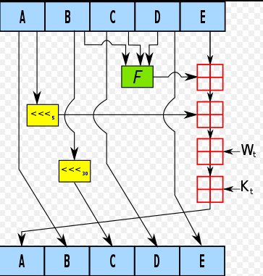
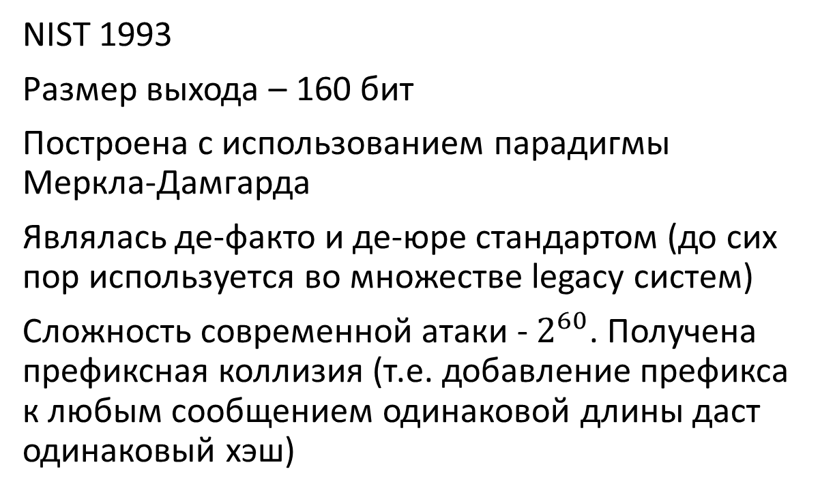
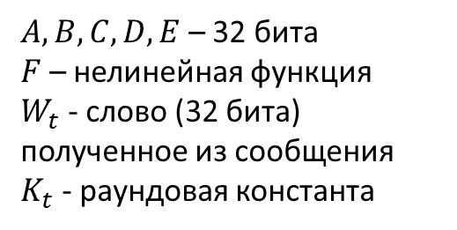
SHA-1
NIST 1993
Размер выхода – 160 бит
Построена с использованием парадигмы Меркла-Дамгарда
Являлась де-факто и де-юре стандартом (до сих пор используется во множестве legacy систем)
Сложность современной атаки - $2^{60}$. Получена префиксная коллизия (т.е. добавление префикса к любым сообщением одинаковой длины даст одинаковый хэш)
$A,B,C,D,E$ – 32 бита
$F$ – нелинейная функция
$W_{t}$ - слово (32 бита) полученное из сообщения
$K_{t}$ - раундовая константа

Slide 11
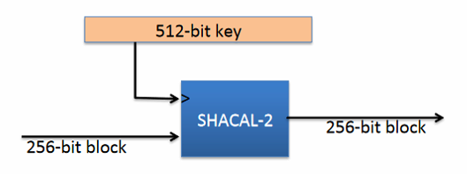
SHA-2
NIST 2002
Построена с использованием парадигмы Меркла-Дамгарда
Функция сжатия Девиеса-Меера
Блочный шифр – SHACAL-2
Современный стандарт хэш-функции

Slide 12
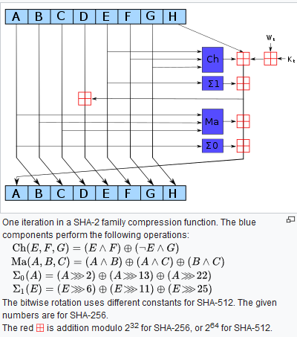
SHA-2
Размер выходы 256 или 512 бит
Атаки на полную схему не известны

Slide 13
А ещё
RIPEMD-160
ГОСТ 34.11-94
ГОСТ 34.11-2012 (Стрибог)
MD-5 – СЛОМАН! (коллизии второго рода, хотя много где используется)

Slide 14
SHA-3
NIST 2015
Размер выхода – произвольный
Построена с использованием губчатой функции Keccak f1600 (f800)
Атаки на полную схему не известны
Стандарт на замену sha-2

Slide 15
Губчатая конструкция
Основа губчатой конструкции – «волшебная» перестановка на некотором множестве.
Вводится понятие состояния – некоторого вектора, разделённого на 2 части – открытую и закрытую.
На каждом раунде открытая часть может изменяться входными данными или выдаваться в качестве входа, после чего вычисляется новое состояние с использованием перестановки.
Две основных операции – «поглощение» и «выжимание» губки

Slide 16
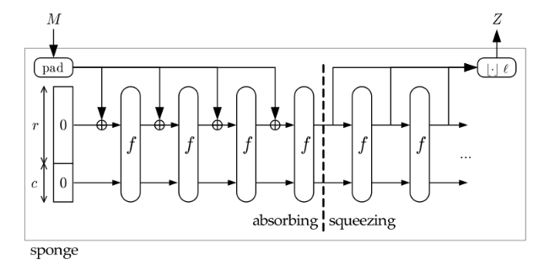
Губчатая конструкция (SHA-3)

Slide 17
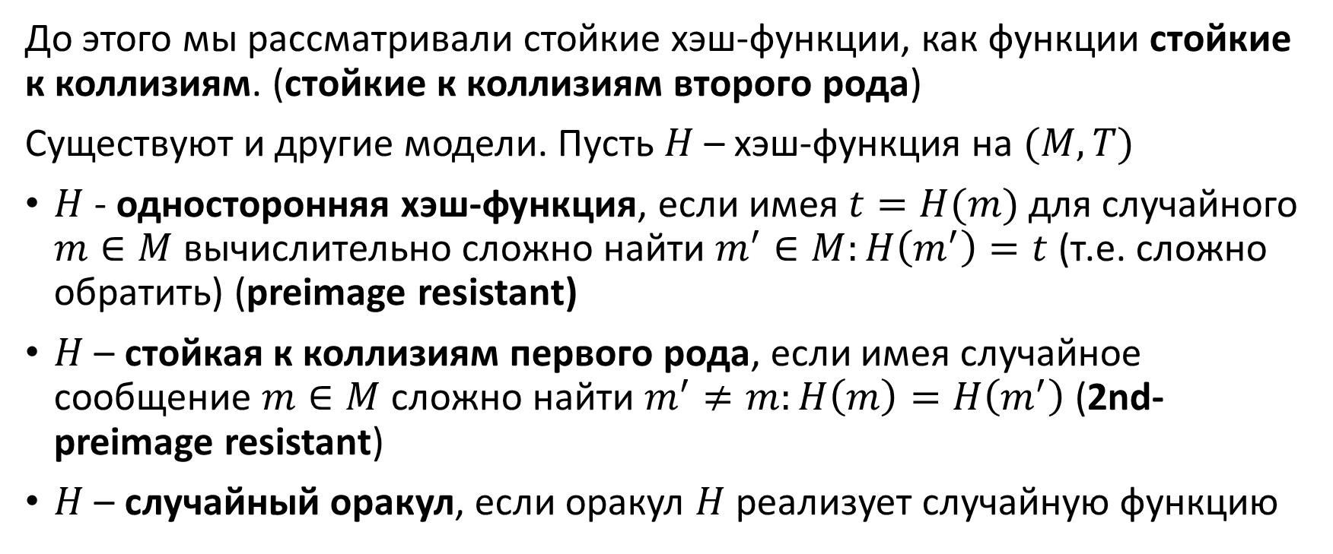
Модели хэш-функций
До этого мы рассматривали стойкие хэш-функции, как функции стойкие к коллизиям. (стойкие к коллизиям второго рода)
Существуют и другие модели. Пусть $H$ – хэш-функция на $(M,T)$
$H$ - односторонняя хэш-функция, если имея $t=H(m)$ для случайного $m∈M$ вычислительно сложно найти $m^{′}∈M:H\left(m^{′}\right)=t$ (т.е. сложно обратить) (preimage resistant)
$H$ – стойкая к коллизиям первого рода, если имея случайное сообщение $m∈M$ сложно найти $m^{′}≠m:H\left(m\right)=H\left(m^{′}\right)$ (2nd-preimage resistant)
$H$ – случайный оракул, если оракул $H$ реализует случайную функцию

Slide 18
Модели хэш-функций
Взаимосвязь моделей
Случайный оракул => стойкость к коллизиям второго рода => стойкость к коллизиям первого рода => односторонняя хэш-функция
Random oracle => collision resistance => 2nd-preimage resistant => one-way (preimage resistant)
Обратное вообще говоря не верно. Пример – SHA-1 сейчас считается стойкой односторонней хэш-функцией, но не стойкость к коллизиям второго рода.

Slide 19
Модели хэш-функций
 | Русская терминология | Английская терминология | Отношение стойкости
1 | Односторонняя хэш-функция | Preimage resistant, one-way (preimage resistant) (aka стойкость к нахождению прообраза) | => 1
2 | Стойкая к коллизиям первого рода | 2nd-preimage resistant (aka стойкость к нахождению второго прообраза, когда один уже дан) | 12
3 | Стойкие к коллизиям второго рода | Collision Resistant (aka стойкость к коллизиям) | 123
4 | Случайный оракул (в старой терминологии не используется) | Random oracle | 1234

Slide 20
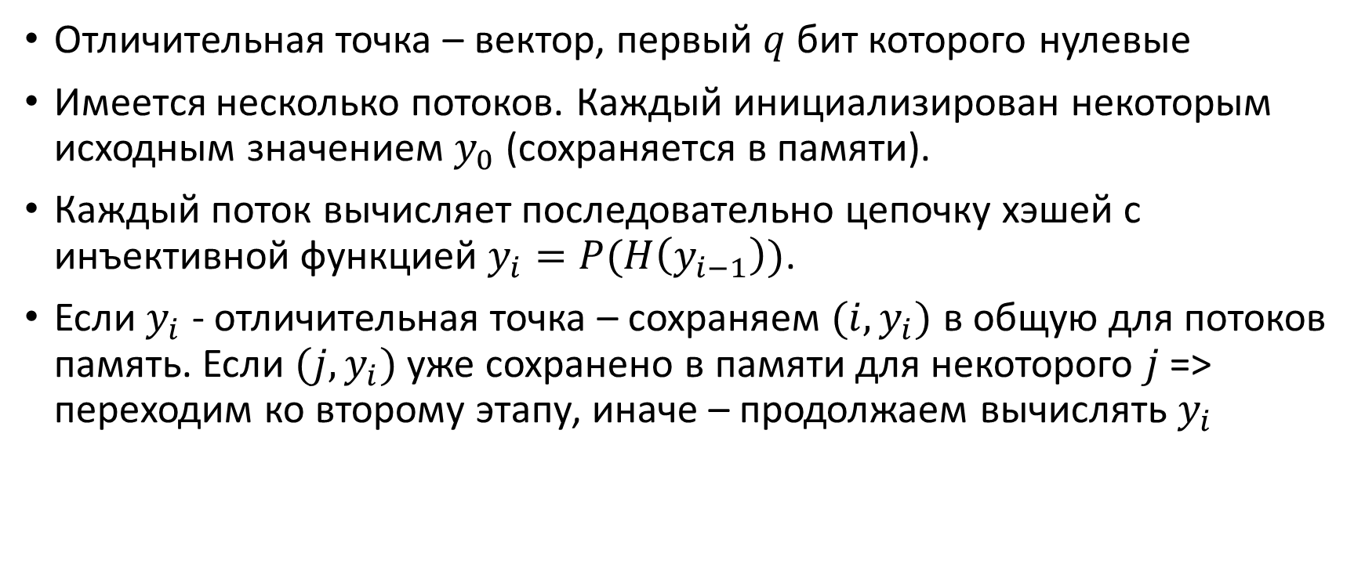
Нахождение коллизий методом Полларда
Отличительная точка – вектор, первый $q$ бит которого нулевые
Имеется несколько потоков. Каждый инициализирован некоторым исходным значением $y_{0}$ (сохраняется в памяти).
Каждый поток вычисляет последовательно цепочку хэшей с инъективной функцией $y_{i}=P(H\left(y_{i−1}\right))$.
Если $y_{i}$ - отличительная точка – сохраняем $(i, y_{i})$ в общую для потоков память. Если ${(j,y}_{i})$ уже сохранено в памяти для некоторого $j$ => переходим ко второму этапу, иначе – продолжаем вычислять $y_{i}$

Slide 21
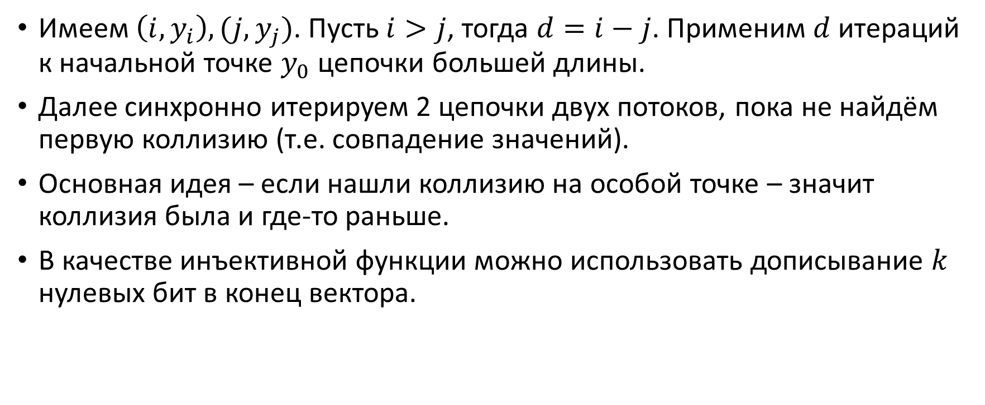
Нахождение коллизий методом Полларда
Имеем $\left(i, y_{i}\right), (j, y_{j})$. Пусть $i>j$, тогда $d=i−j$. Применим $d$ итераций к начальной точке $y_{0}$ цепочки большей длины.
Далее синхронно итерируем 2 цепочки двух потоков, пока не найдём первую коллизию (т.е. совпадение значений).
Основная идея – если нашли коллизию на особой точке – значит коллизия была и где-то раньше.
В качестве инъективной функции можно использовать дописывание $k$ нулевых бит в конец вектора.

Slide 22
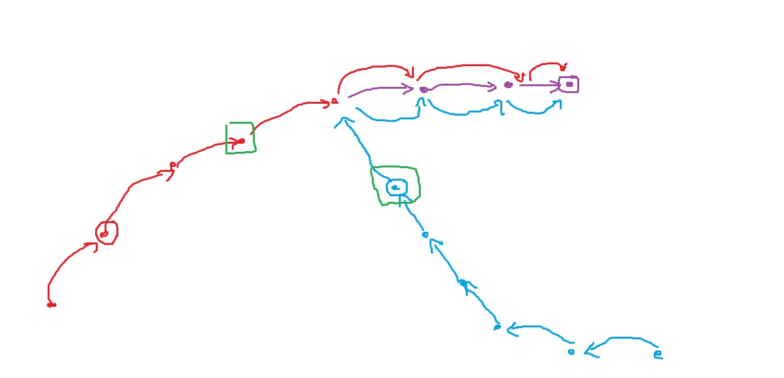
Пример нахождения коллизии на двух потоках
2 потока – красный и синий.
Точка в круге – особая точка
Нашли общую особую точку (фиолетовая в круге) за j=7, i=9.
D= i-j=2. Итерируем длинную (синюю) цепочку 2 раза.
Итерируем синхронно обе цепочки, пока не найдём коллизии, которые дадут точки в зелёных квадратах.

Slide 23
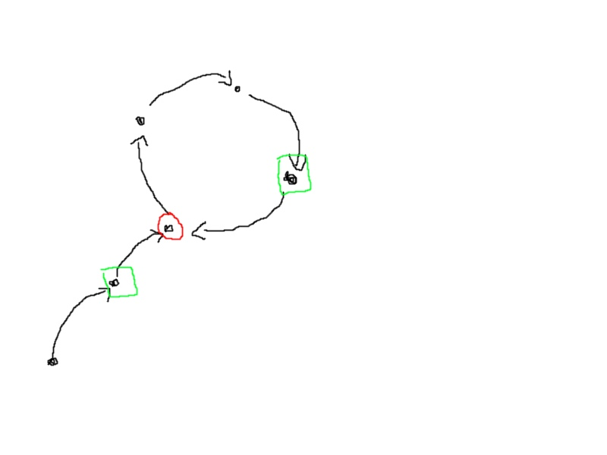
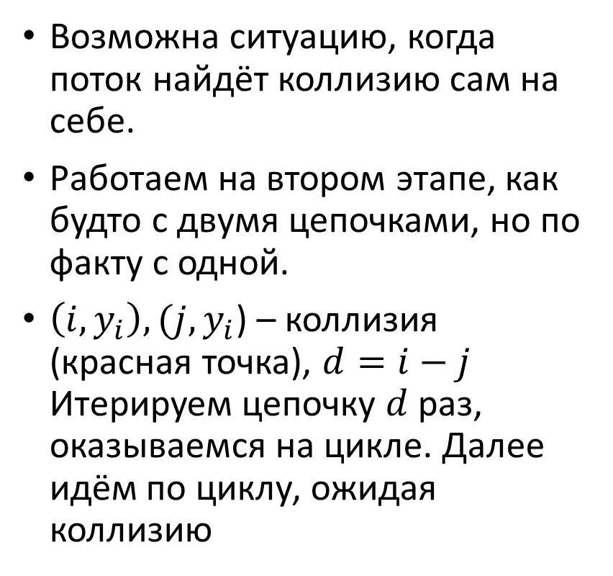
Пример нахождения коллизии на одном потоке
Возможна ситуацию, когда поток найдёт коллизию сам на себе.
Работаем на втором этапе, как будто с двумя цепочками, но по факту с одной.
$\left(i,y_{i}\right),(j,y_{i}$) – коллизия (красная точка), $d=i−j$ Итерируем цепочку $d$ раз, оказываемся на цикле. Далее идём по циклу, ожидая коллизию

